Slide 1

Klimastyring
ECL 110-210-310
Thomas Malm og Andreas Andresen

Slide 2
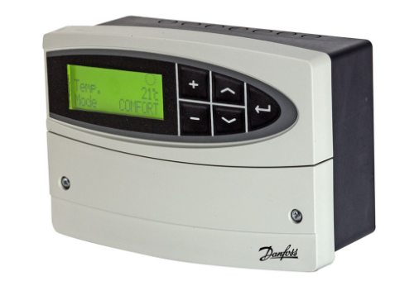
ECL 110

Slide 3

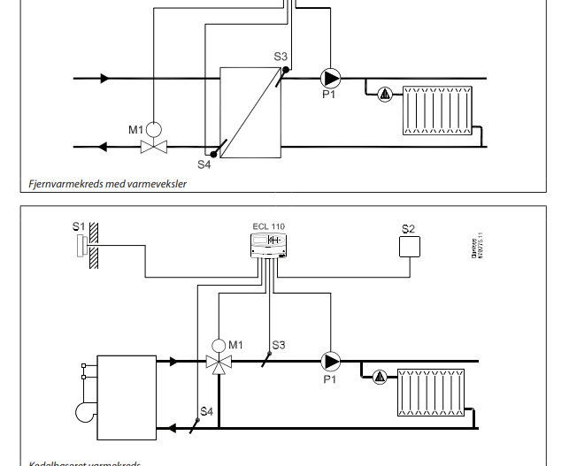
Varmekreds
Inddirekte fjernvarme
Kedel med opblaning

Slide 4
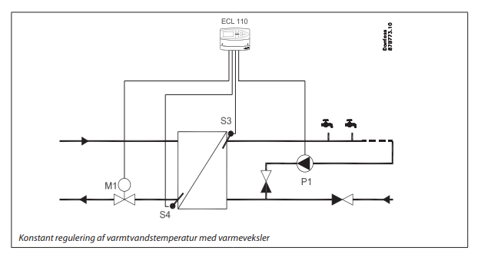
Opvarmning af brugsvand

Slide 5

ECL 210-310

Slide 6
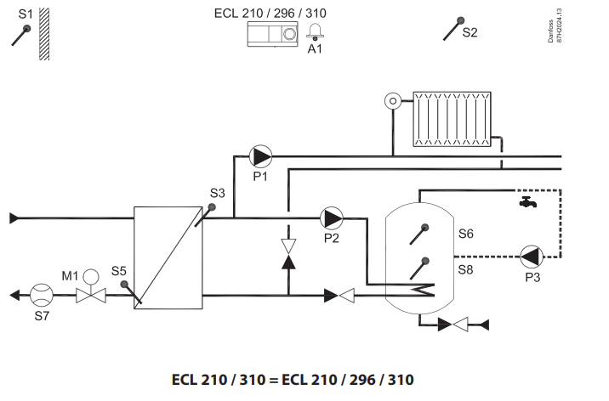
Applikationsnøgle 237 indirekte fjernvarme med pumpestyring

Slide 7
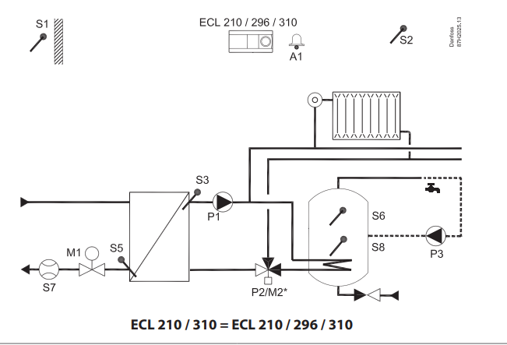
Applikationsnøgle 237 indirekte fjernvarme med varmtvands prioritering

Slide 8
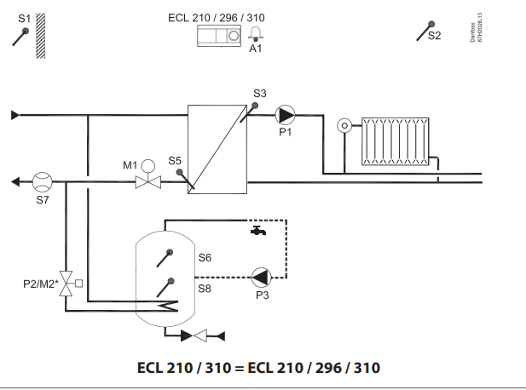
Applikationsnøgle 237

Slide 9
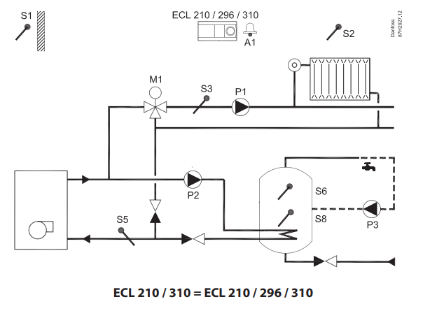
Applikationsnøgle 237

Slide 10
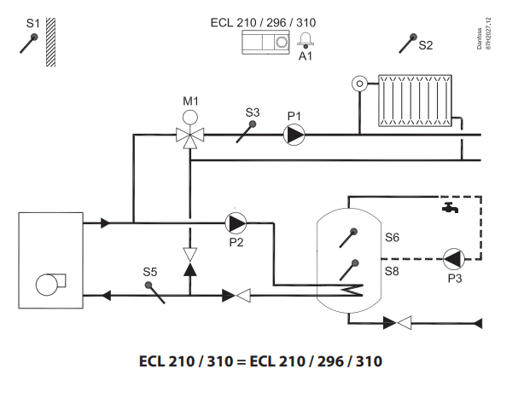
Applikationsnøgle 237 kedel med opblanding, pumpestyring og brugsvandscirkulation

Slide 11
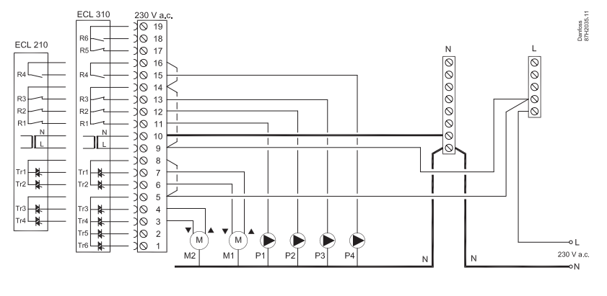
Applikationsnøgle 237 el-diagram

Slide 12
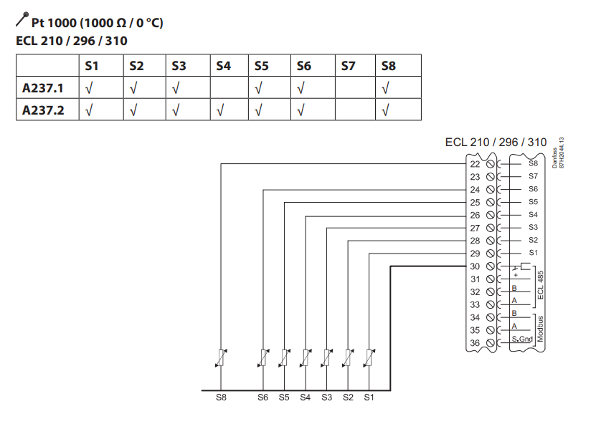
Applikationsnøgle 237 el-diagram

Slide 13
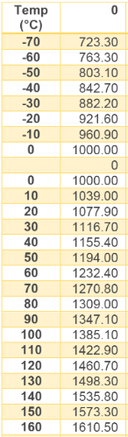
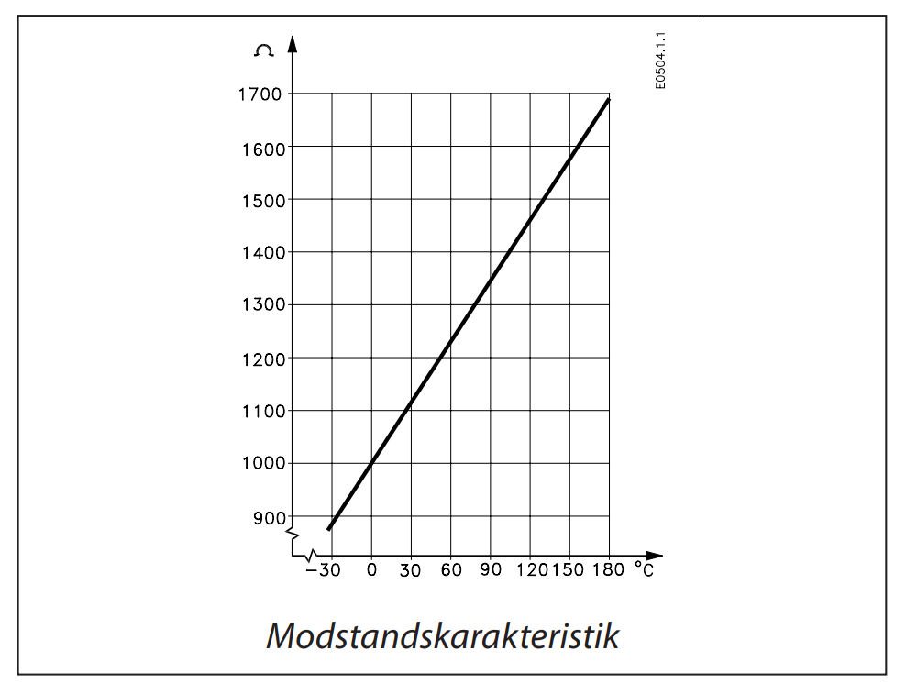
PT 1000 Følere

Slide 14
Natsænkning
At sænke sine varmeomkostninger ved hjælp af natsænkning er lettere end man tror. En tommelfingerregel er at hvis du sænker temperaturen med 1 grad så sænker du energiforbruget med ca. 5 %. Når man taler om natsænkning og energibesparelse så kan du regne med en middeltemperatur over døgnet. Hvis du sænker temperaturen med 4 grader i otte timer i af døgnets fireogtyve timer så har du sænket middeltemperaturen med 1,33 grader. Det vil medføre en energibesparelse på ca. 6,7 %.
Fugt / dugpunkt
Varmeværkets bestemmelser
Natsænkningskurve

Slide 15
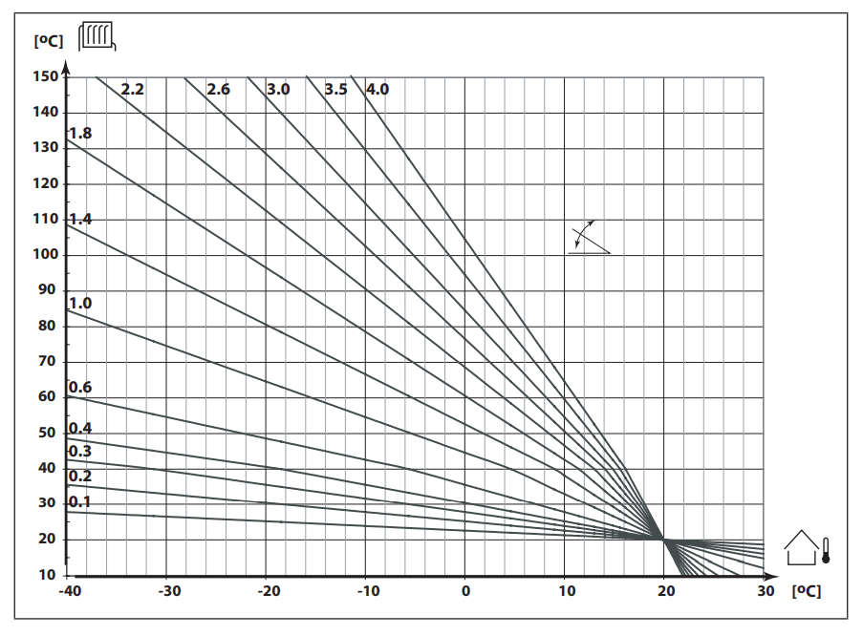
Varmekurve og
Valg af varmekurve

Slide 16
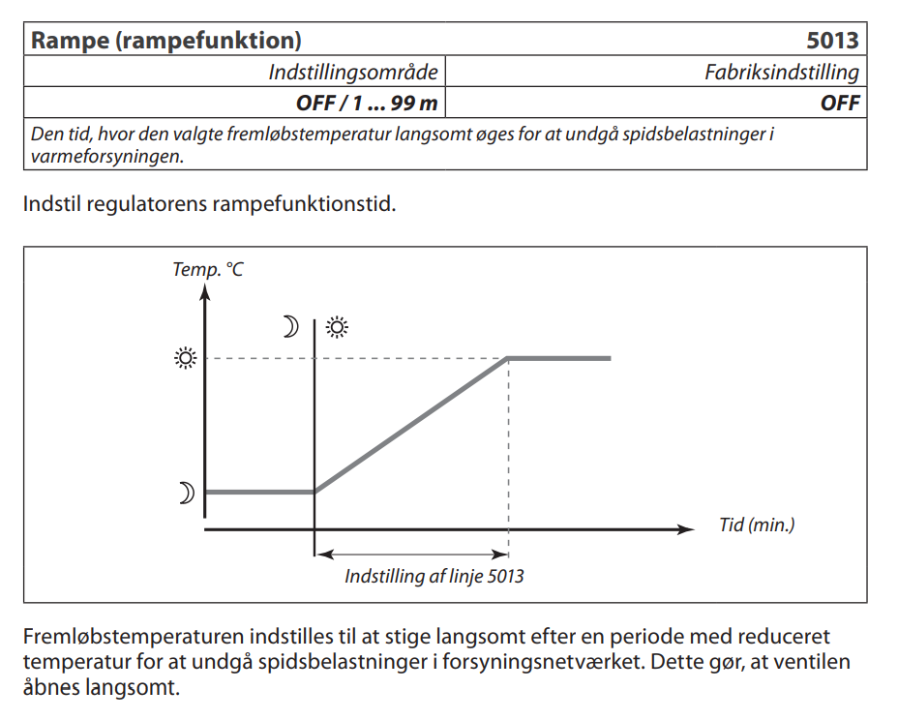
Rampe funktion

Slide 17
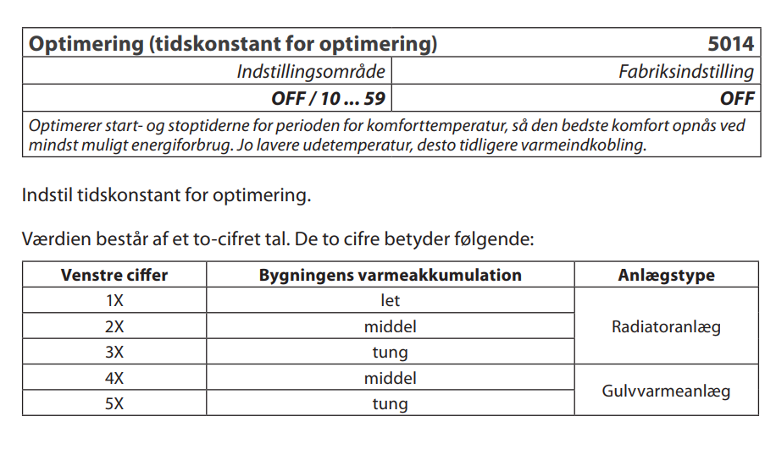
Optimerings/optimizer funktion

Slide 18
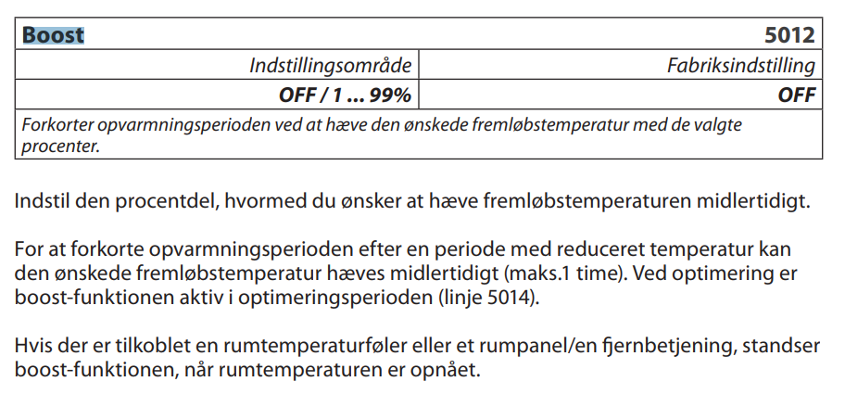
Boost funktion

Slide 19
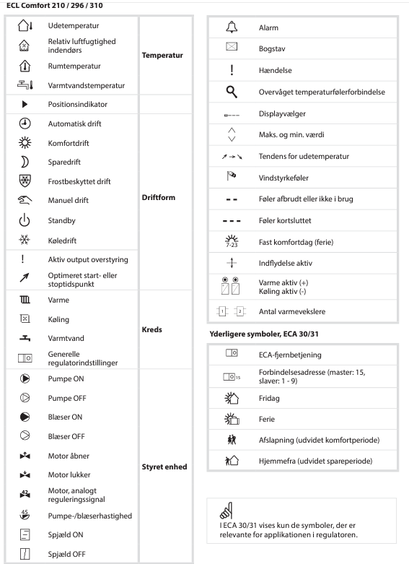
Symboler i ECL.
Drift efter natsænkning
Indikator for fejlmåling mm. F.eks.

